Slide 1


LỚP
10
ĐẠI SỐ
Chương 3: PHƯƠNG TRÌNH VÀ HỆ PHƯƠNG TRÌNH
Luyện tập: PHƯƠNG TRÌNH VÀ HỆ PHƯƠNG TRÌNH BẬC NHẤT NHIỀU ẨN
I
BÀI TẬP
II
CỦNG CỐ
Notes:
Hiệu ứng chưa đồng nhất và hợp lí. Nên để khung xuất hiện trước.

Slide 2
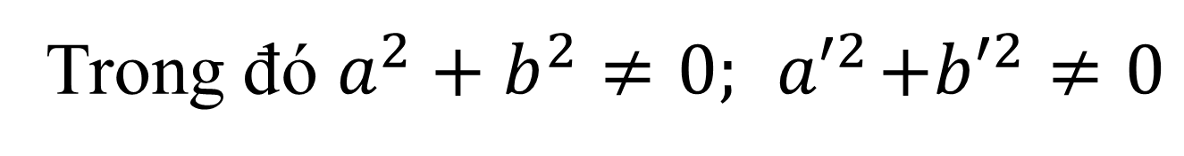
Hệ phương trình bậc nhất 2 ẩn, 3 ẩn có dạng nào? Hãy nêu các cách giải.
Trả lời
Hệ hai phương trình bậc nhất 2 ẩn có dạng: $\left\{\begin{aligned}&ax+by=c \\ &a^{′}x+b^{′}y=c′\end{aligned} \right.$
Trong đó $a^{2}+b^{2}≠0;{ a′}^{2}+{b′}^{2}≠0$
Các cách giải:
Phương pháp Thế
Phương pháp Cộng đại số
Phương pháp hình học (Vẽ đồ thị)
Phương pháp sử dụng định thức cấp 2
Sử dụng Máy tính cầm tay

Slide 3
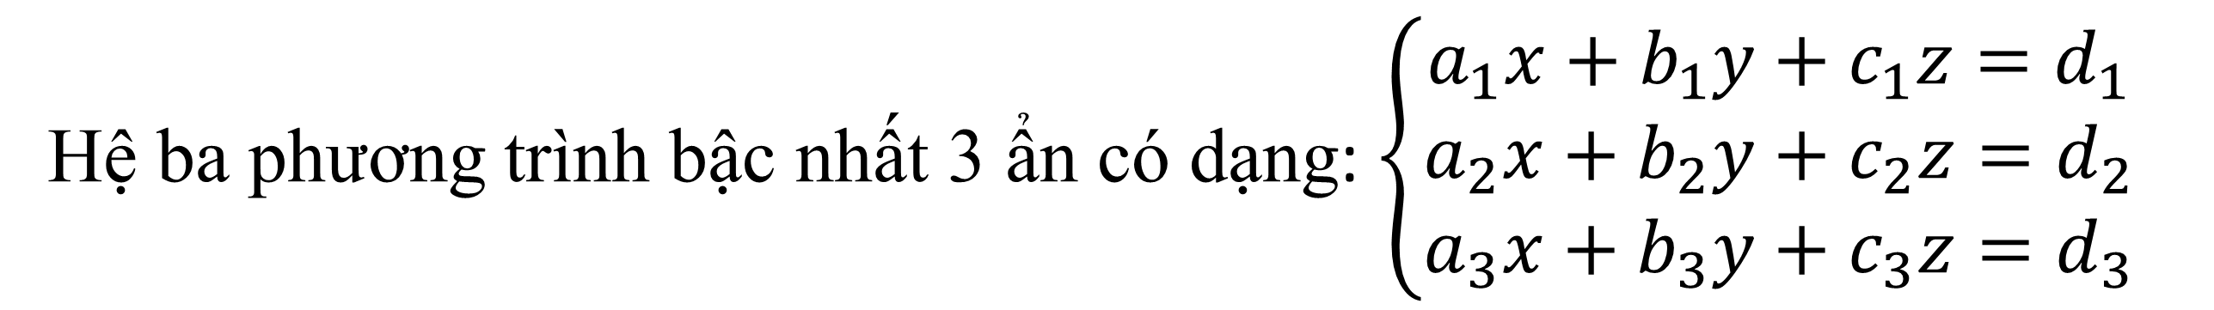
Hệ phương trình bậc nhất 2 ẩn, 3 ẩn có dạng nào? Hãy nêu các cách giải.
Trả lời
Hệ ba phương trình bậc nhất 3 ẩn có dạng: $\left\{\begin{aligned}a_{1}x+b_{1}y+c_{1}z=d_{1} \\ a_{2}x+b_{2}y+c_{2}z=d_{2} \\ a_{3}x+b_{3}y+c_{3}z=d_{3}\end{aligned}\right.$
Các cách giải:
Phương pháp Thế
Phương pháp Cộng đại số
Sử dụng Máy tính cầm tay

Slide 4




Bài 4: Giải hệ phương trình ( bài 5a trang 68 sgk)
$$\left\{\begin{aligned}x+3y+2z=8 \\ 2x+2y+z=6 \\ 3x+y+z=6\end{aligned}\right.$$
Bài giải
$$a. \left\{\begin{aligned}&x+3y+2z=8 \\ &2x+2y+z=6 \\ &3x+y+z=6\end{aligned}\right.$$
$$⇔\left\{\begin{aligned}&x+3y+2z=8 \\ &4x+4y+2z=12 \\ &6x+2y+2z=12\end{aligned}\right.$$
$$⇔\left\{\begin{aligned}&x+3y+2z=8 \\ &3x+y=4 \\ &5x−y=4\end{aligned}\right.$$

Slide 5





Bài giải
$$⇔\left\{\begin{aligned}&x+3y+2z=8 \\ &x=1 \\ &3.1+y=4\end{aligned}\right.$$
$$⇔\left\{\begin{aligned}&x+3y+2z=8 \\ &8x=8 \\ &3x+y=4\end{aligned}\right.$$
$$⇔\left\{\begin{aligned}&x+3y+2z=8 \\ &x=1 \\ &y=1\end{aligned}\right.$$
$$⇔\left\{\begin{aligned}&1+3.1+2z=8 \\ &x=1 \\ &y=1\end{aligned}\right.$$
$$⇔\left\{\begin{aligned}&x=1 \\ &y=1 \\ &z=2\end{aligned}\right.$$
Vậy hệ phương trình có nghiệm là (x;y;z)=(1;1;2)

Slide 6
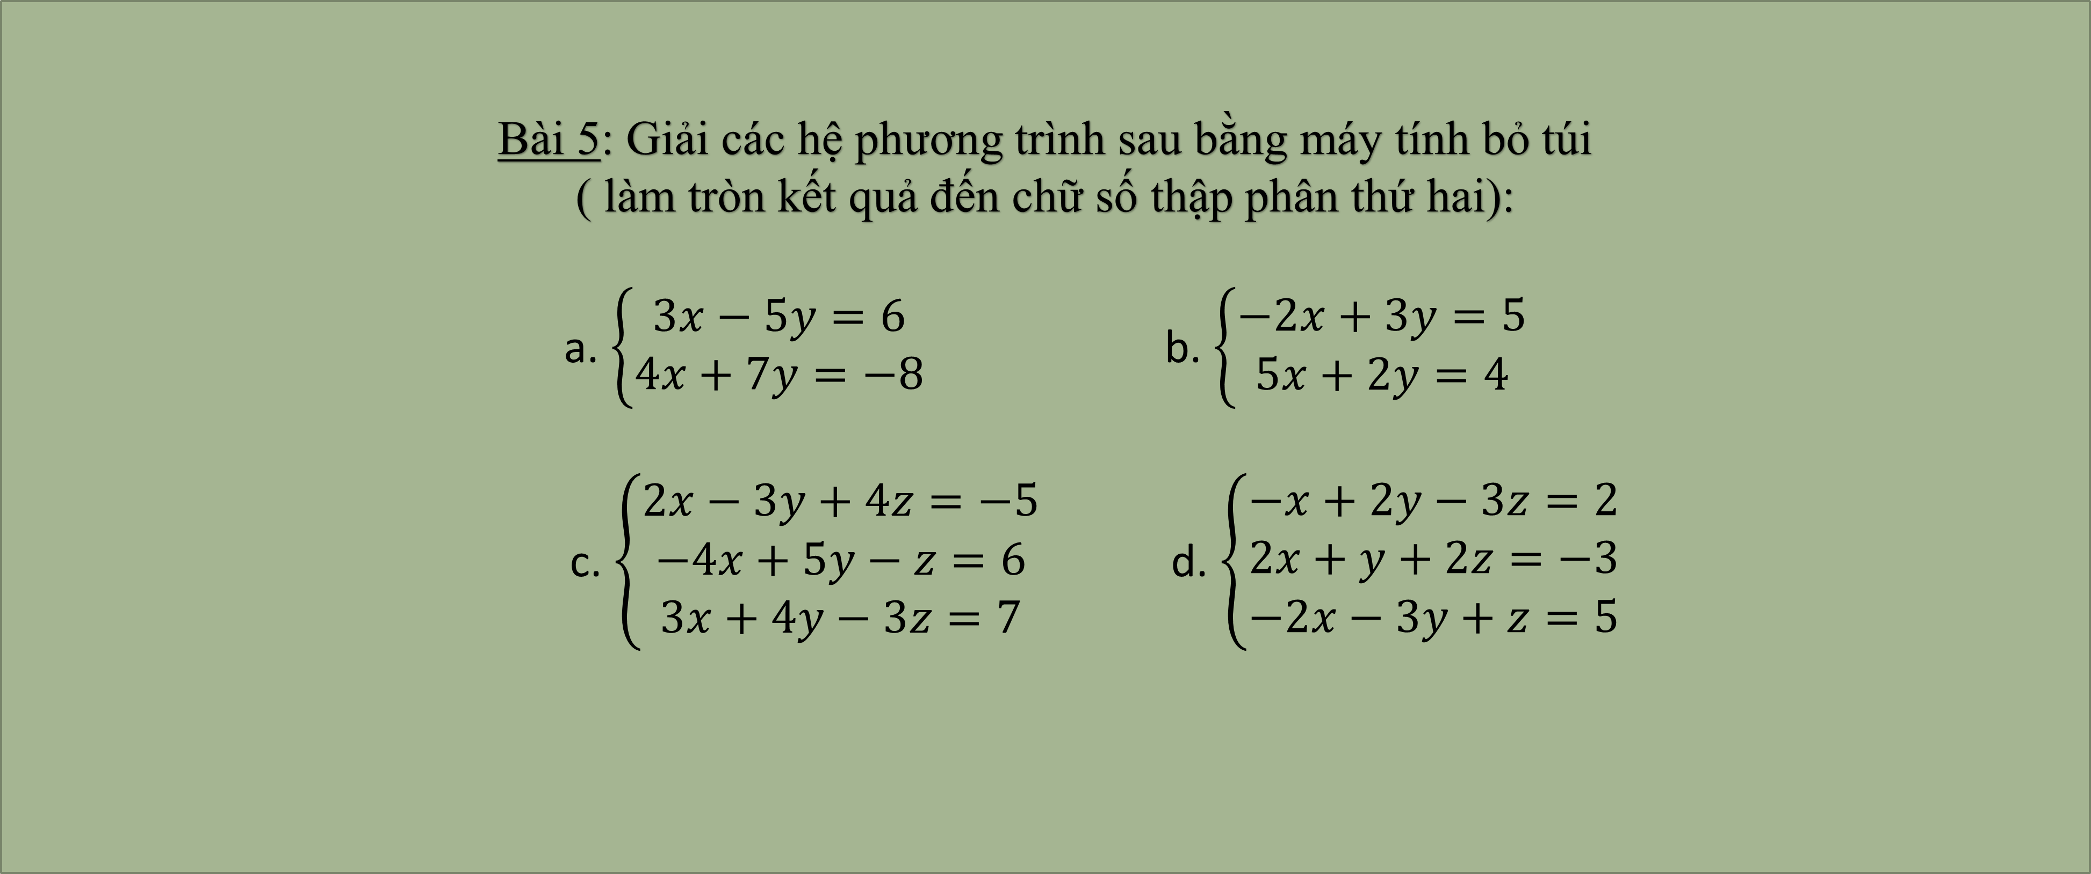
Bài 5: Giải các hệ phương trình sau bằng máy tính bỏ túi
( làm tròn kết quả đến chữ số thập phân thứ hai):
a. $\left\{\begin{aligned}3x−5y=6 \\ 4x+7y=−8\end{aligned}\right.$ b. $\left\{\begin{aligned}−2x+3y=5 \\ 5x+2y=4\end{aligned}\right.$
c. $\left\{\begin{aligned}2x−3y+4z=−5 \\ −4x+5y−z=6 \\ 3x+4y−3z=7\end{aligned}\right.$ d. $\left\{\begin{aligned}−x+2y−3z=2 \\ 2x+y+2z=−3 \\ −2x−3y+z=5\end{aligned}\right.$

Slide 7
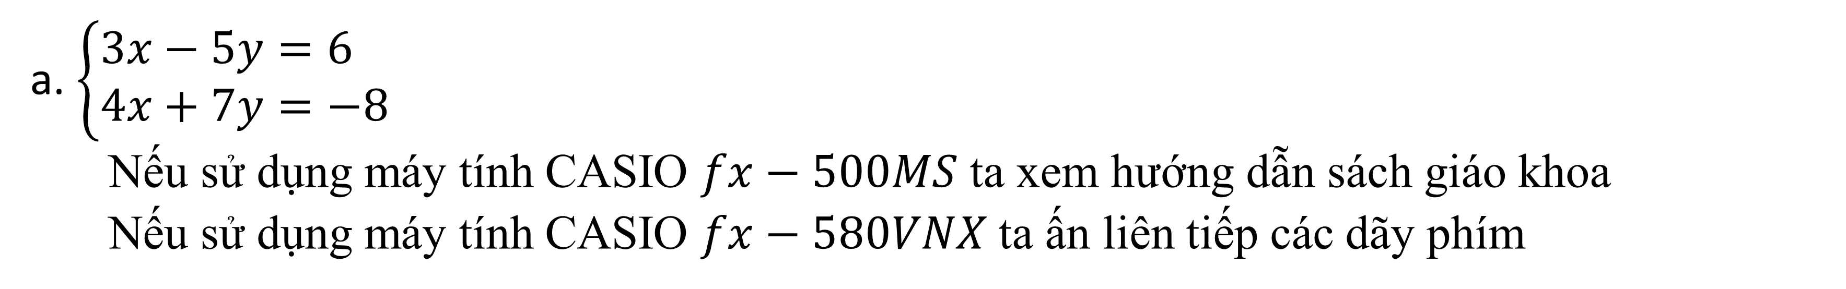
Bài giải
$\left\{\begin{aligned}&3x−5y=6 \\ &4x+7y=−8\end{aligned}\right.$
Nếu sử dụng máy tính CASIO $fx−500MS$ ta xem hướng dẫn sách giáo khoa
Nếu sử dụng máy tính CASIO $fx−580VNX$ta ấn liên tiếp các dãy phím
MENU
9
1
2
3
=
-5
=
6
=
4
=
7
=
-8
=

Slide 8

Bài giải
Thấy hiện ra trên màn hình
$$\left\{\begin{aligned}&x=\frac{2}{41}(≈0,05) \\ &y=\frac{−48}{41}(≈−1,17)\end{aligned}\right.$$
Vậy nghiệm gần đúng của hệ phương trình là
$$\left\{\begin{aligned}&x≈0,05 \\ &y≈−1,17\end{aligned}\right.$$

Slide 9
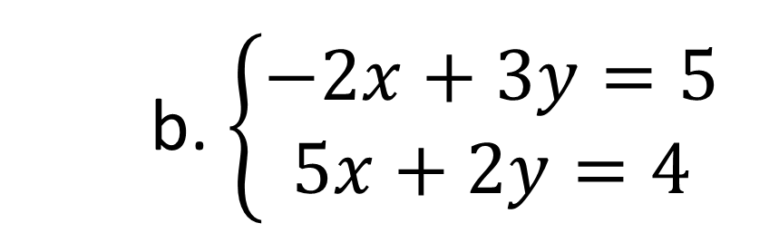

Bài giải
b. $\left\{\begin{aligned}−2x+3y=5 \\ 5x+2y=4\end{aligned}\right.$
Cách bấm máy tính tương tự a, ta có kết quả:
$$\left\{\begin{aligned}&x=\frac{2}{19}(≈0,105) \\ &y=\frac{33}{19}(≈1,737)\end{aligned}\right.$$
Vậy nghiệm gần đúng của hệ phương trình là
$$\left\{\begin{aligned}&x≈0,105 \\ &y≈1,737\end{aligned}\right.$$

Slide 10
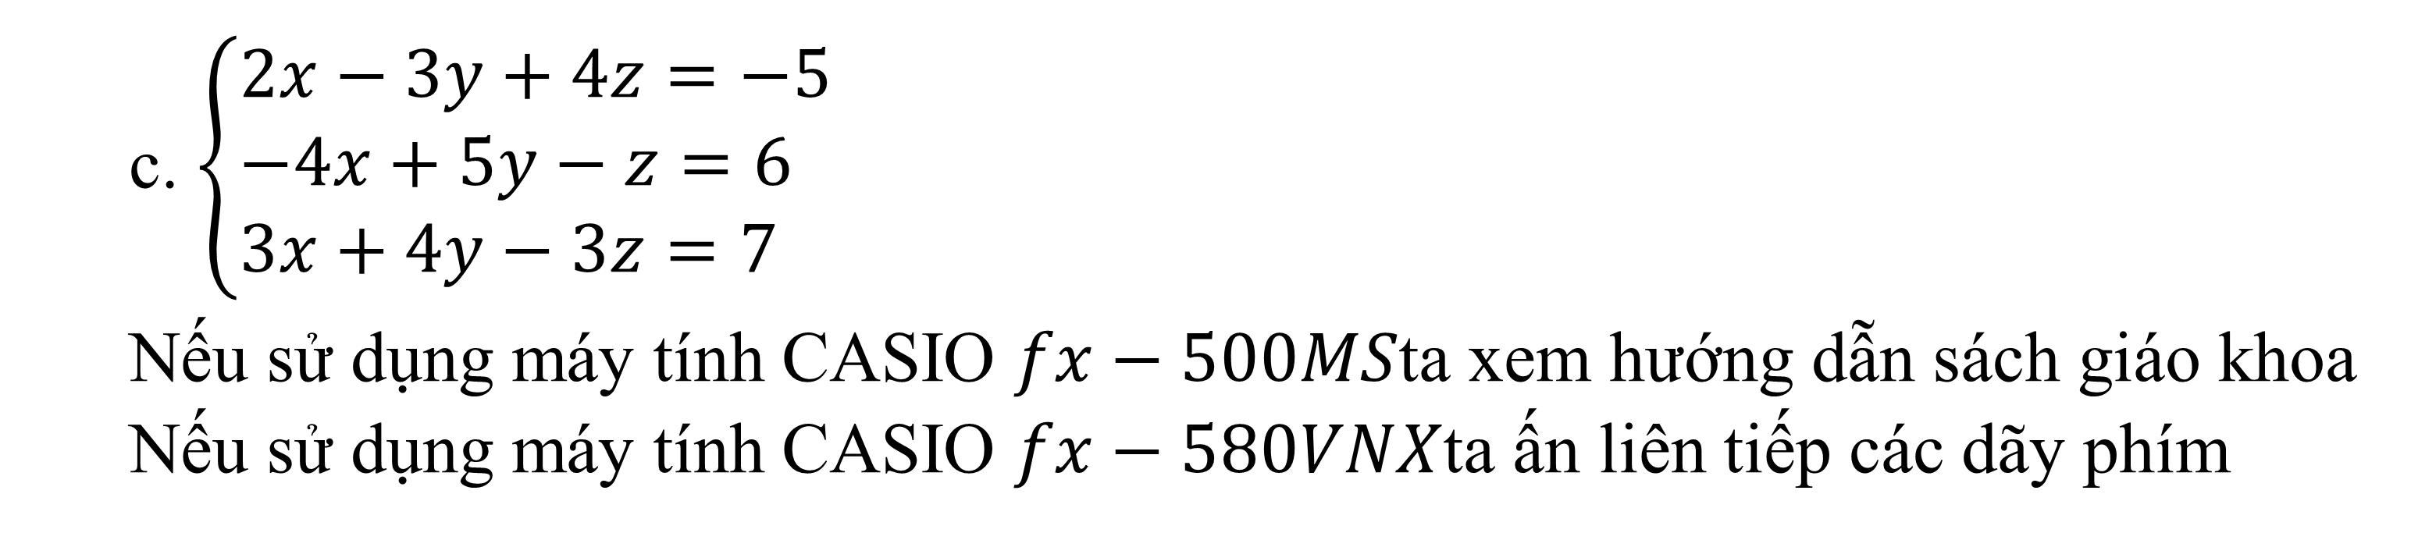
Bài giải
c. $\left\{\begin{aligned}&2x−3y+4z=−5 \\ &−4x+5y−z=6 \\ &3x+4y−3z=7\end{aligned}\right.$
Nếu sử dụng máy tính CASIO $fx−500MS$ta xem hướng dẫn sách giáo khoa
Nếu sử dụng máy tính CASIO $fx−580VNX$ta ấn liên tiếp các dãy phím
MENU
9
1
3
2
=
-3
=
4
=
-5
=
-4
=
5
=
-1
=
6
=
3
=
4
=
-3
=
7
=

Slide 11
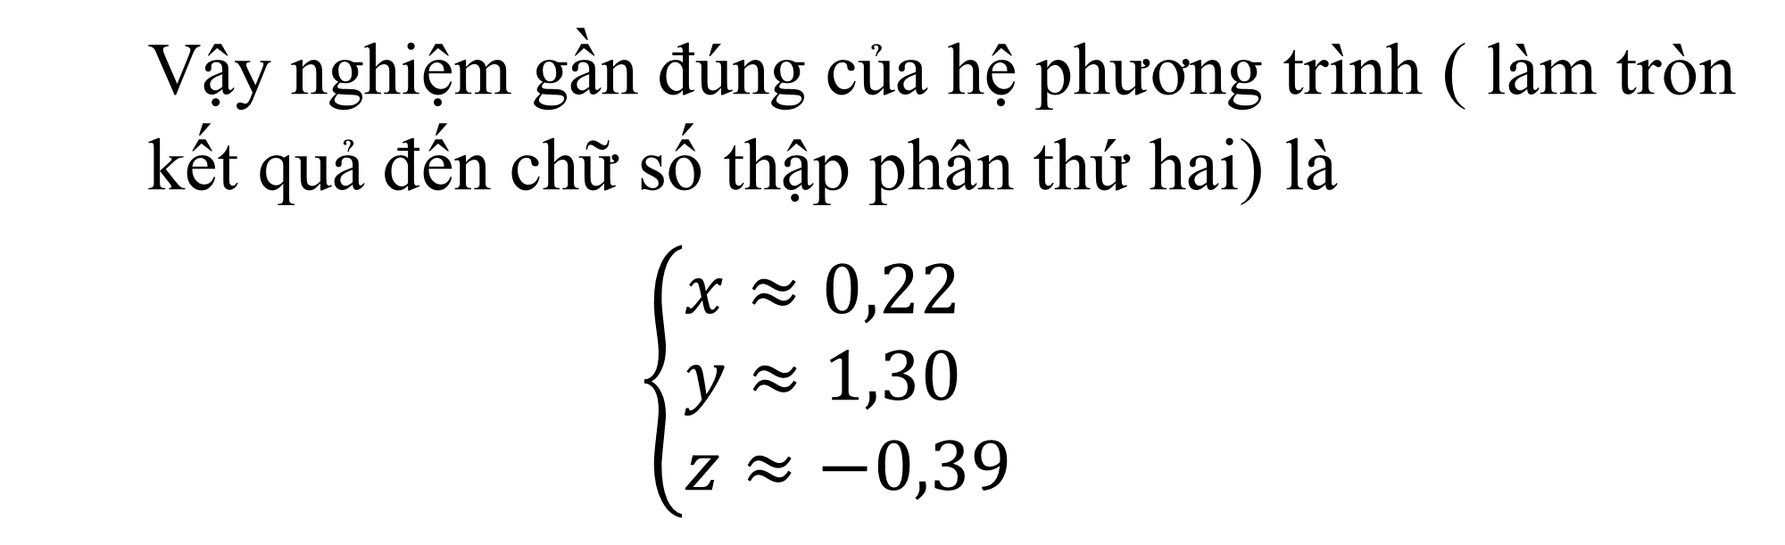

Bài giải
Trên màn hình hiện ra
$$\left\{\begin{aligned}&x=\frac{22}{101}(≈0,22) \\ &y=\frac{131}{101}(≈1,30) \\ &z=−\frac{39}{101}(≈−0,39)\end{aligned}\right.$$
Vậy nghiệm gần đúng của hệ phương trình ( làm tròn kết quả đến chữ số thập phân thứ hai) là
$$\left\{\begin{aligned}&x≈0,22 \\ &y≈1,30 \\ &z≈−0,39\end{aligned}\right.$$

Slide 12
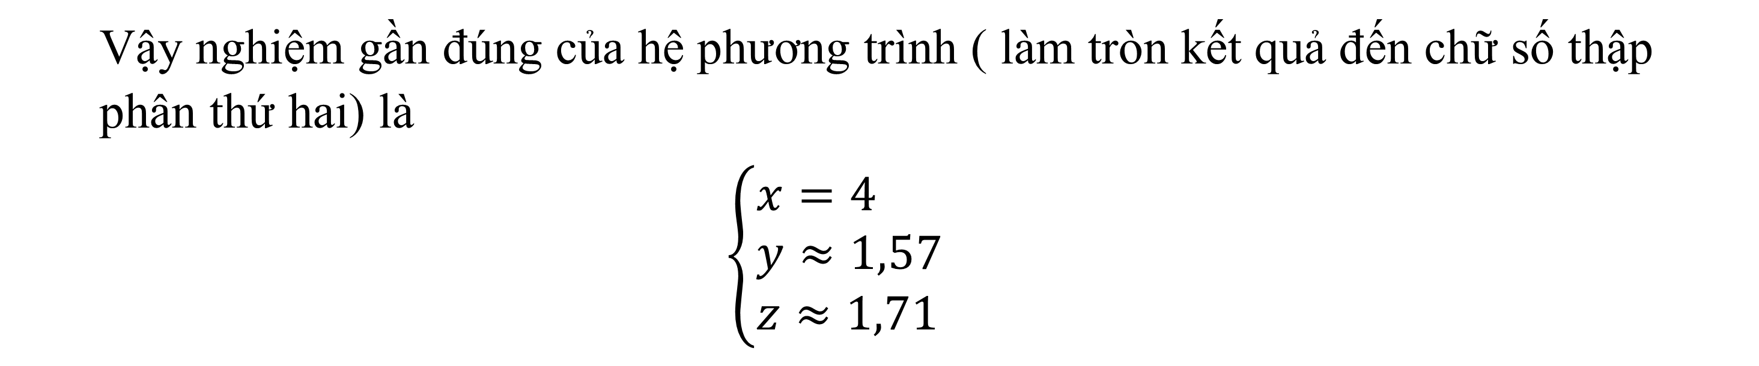

Bài giải
d. $\left\{\begin{aligned}−x+2y−3z=2 \\ 2x+y+2z=−3 \\ −2x−3y+z=5\end{aligned}\right.$
Cách bấm máy tính tương tự c, ta có kết quả: $\left\{\begin{aligned}&x=4 \\ &y=\frac{11}{7}(≈1,57) \\ &z=\frac{12}{7}(≈1,71)\end{aligned}\right.$
Vậy nghiệm gần đúng của hệ phương trình ( làm tròn kết quả đến chữ số thập phân thứ hai) là
$$\left\{\begin{aligned}&x=4 \\ &y≈1,57 \\ &z≈1,71\end{aligned}\right.$$

Slide 13
HOẠT ĐỘNG THEO NHÓM
Giải hệ phương trình sau:
Nhóm 1:
Nhóm 2:
Nhóm 3:
Notes:
Giữ lại từ các hiệu ứng 4. Các hiệu ứng dùng đồng nhất từ trái sang phải.
Viết $\overline{z}$ sai ở hiệu ứng 5.
Tách hiệu ứng 6 thảnh 2 hiệu ứng.

Slide 14
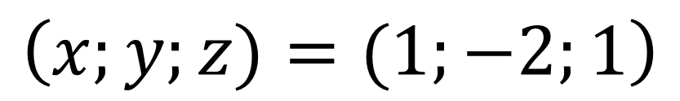
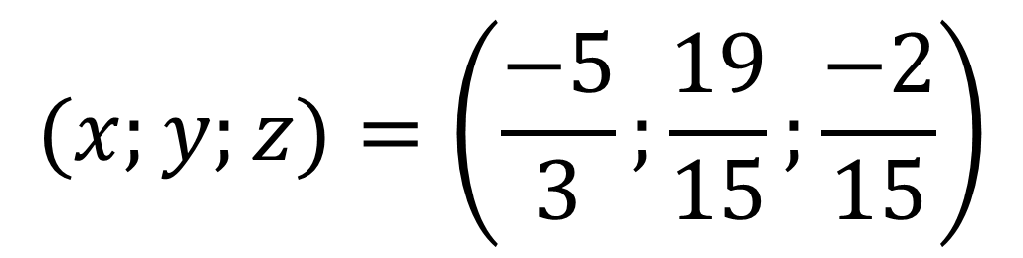
ĐÁP SỐ
Nhóm 1: vô nghiệm
$$(x;y;z)=\left(\frac{−5}{3};\frac{19}{15};\frac{−2}{15}\right)$$
Nhóm 2:
Nhóm 3:
$$\left(x;y;z)=(1;−2;1\right)$$

Slide 15
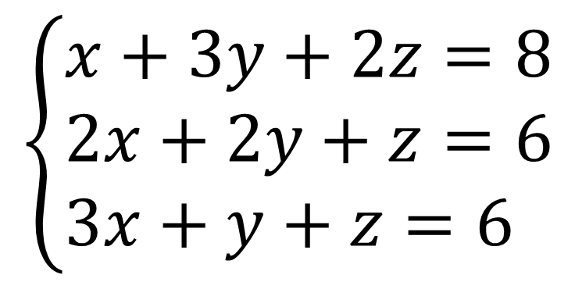
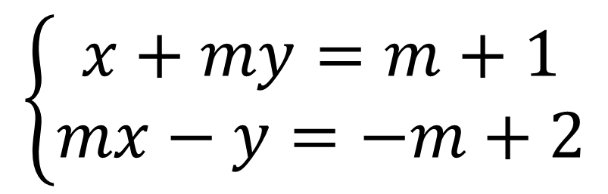
II
CỦNG CỐ
Xem lại các bài tập vừa làm.
Làm bài tập còn lại trang 68 SGK
Bài tập làm thêm
1. Giải hệ phương trình sau:
$$\left\{\begin{aligned}&x+3y+2z=8 \\ &2x+2y+z=6 \\ &3x+y+z=6\end{aligned}\right.$$
2. Tìm tham số m để hệ phương trình sau có nghiệm duy nhất (x;y) mà x >0; y >0
$$\left\{\begin{aligned}x+my=m+1 \\ mx−y=−m+2\end{aligned}\right.$$
Notes:
Giữ lại từ các hiệu ứng 4. Các hiệu ứng dùng đồng nhất từ trái sang phải.
Viết $\overline{z}$ sai ở hiệu ứng 5.
Tách hiệu ứng 6 thảnh 2 hiệu ứng.

Slide 16
TIẾT HỌC KẾT THÚC
TRÂN TRỌNG CÁM ƠN CÁC EM HỌC SINH ĐÃ THEO DÕI
Notes:
Giữ lại từ các hiệu ứng 4. Các hiệu ứng dùng đồng nhất từ trái sang phải.
Viết $\overline{z}$ sai ở hiệu ứng 5.
Tách hiệu ứng 6 thảnh 2 hiệu ứng.

